Slide 1
Mondeling Nederlands
Cursus 2 – Module 5
Dag 1

Slide 2
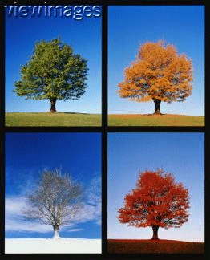
Weet je nog?
het jaargetijde
de seizoenen
de kinderboerderij
de dierentuin

Slide 3
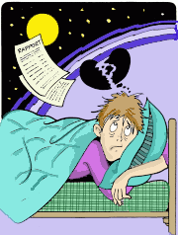
woord van de dag: naar bed gaan

Slide 4
Klankoefeningen /i/ - /ie/
bil
pil
vis
mis
is
rik
lik
dik
dit
rit
tik
wil
sik
bies
piek
riep
liep
kies
kier
mier
giet
wiel
die
dier
piet
wiek

Slide 5
de fles

Slide 6
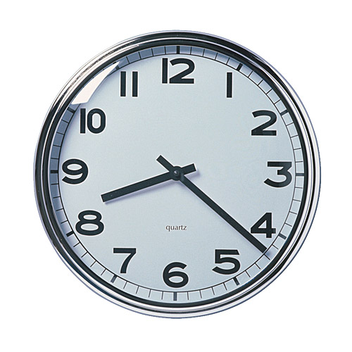
de klo
de klok

Slide 7
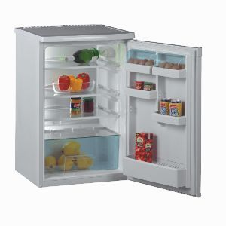
de koelkast

Slide 8
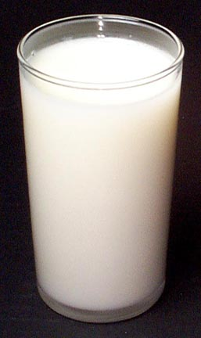
de melk

Slide 9
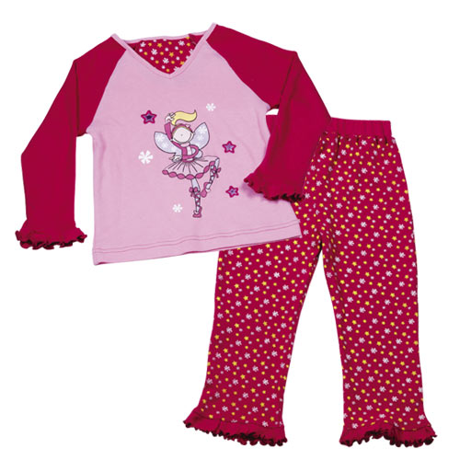
de pyama

Slide 10
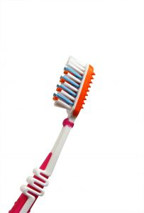
de tandenborstel

Slide 11
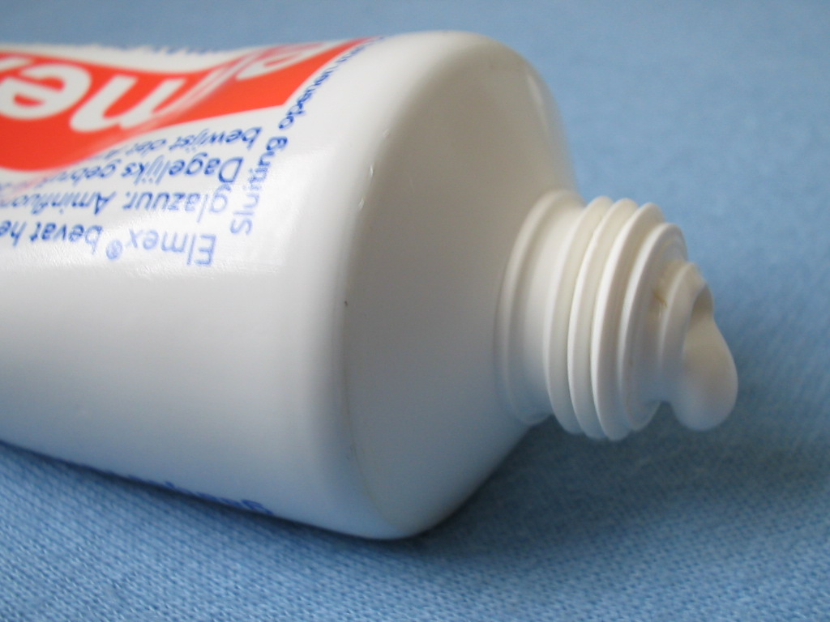
de tandpasta

Slide 12
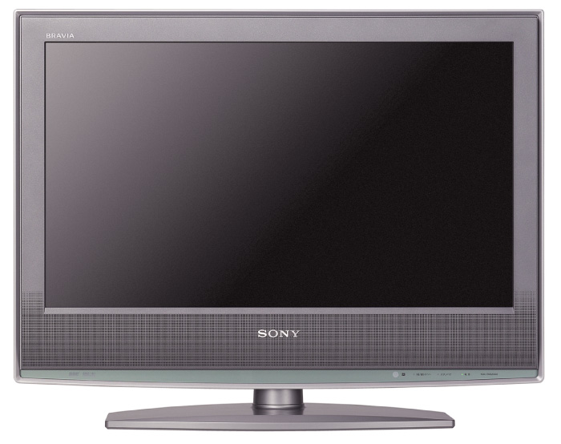
de televisie

Slide 13
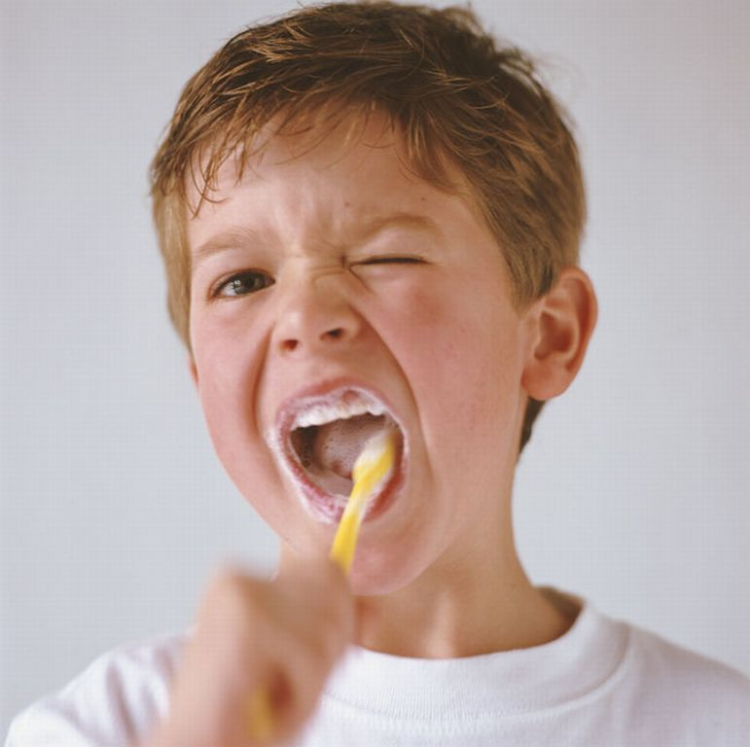
tanden poetsen

Slide 14
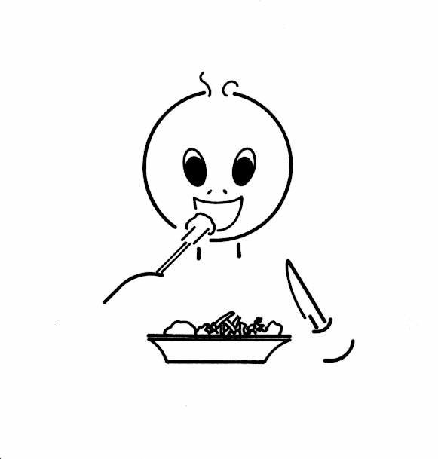
eten

Slide 15
naar bed gaan

Slide 16
zo meteen
ik ga zo meteen naar bed.
…. je gaat zo meteen naar bed.

Slide 17
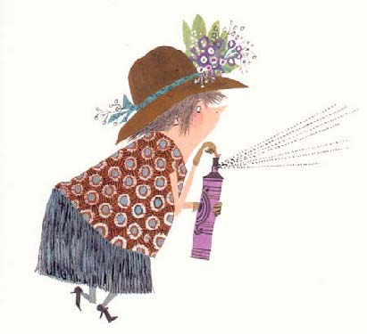
schoon

Slide 18
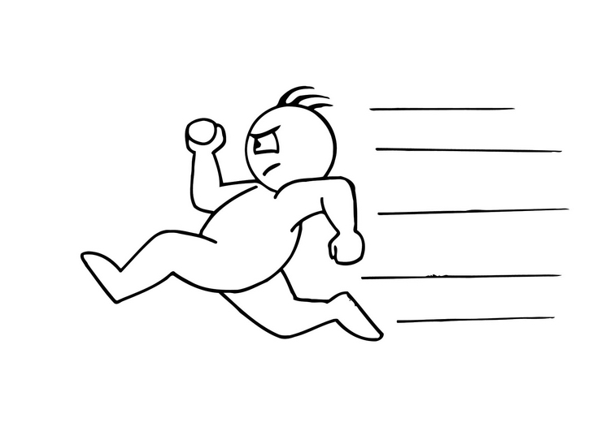
snel

Slide 19
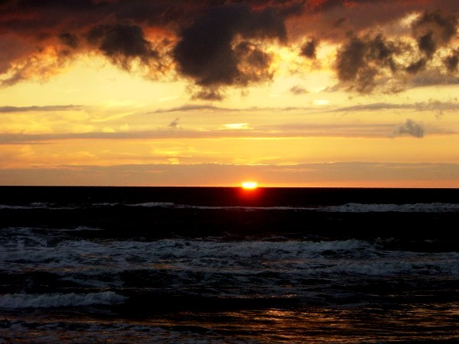
vanavond

Slide 20
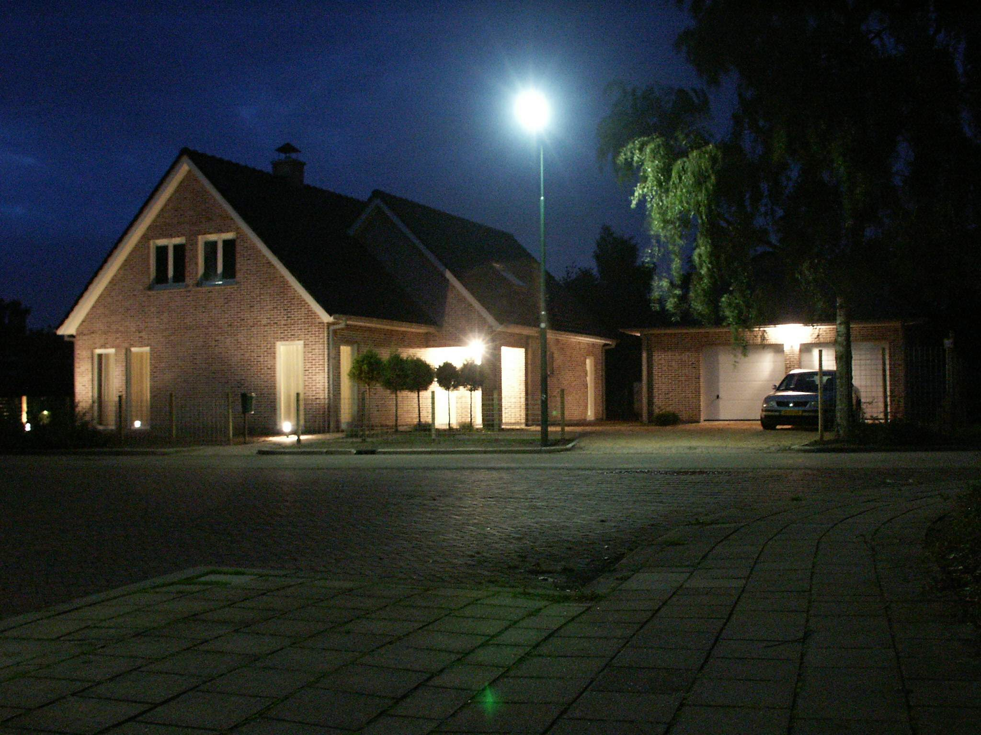
vannacht

Slide 22
1
een - eerste

Slide 23
3
drie – derde

Slide 24
5
vijf - vijfde

Slide 25
7
zeven - zevende

Slide 26
9
negen – negende

Slide 27
2
twee - tweede

Slide 28
4
vier - vierde

Slide 29
6
zes - zesde

Slide 30
8
acht - achtste

Slide 31
10
tien - tiende

Slide 32
11
elf - elfde

Slide 33
12
twaalf - twaalfde

Slide 34
meervoud
de fles
de klok
de koelkast

Slide 35
meervoud
de fles de flessen
de klok de klokken
de koelkast de koelkasten

Slide 36
meervoud
de pyama
de tandenborstel
de televisie

Slide 37
meervoud
de pyama de pyama’s
de tandenborstel de tandenborstels
de televisie de televisies

Slide 38
Het verhaal

Slide 39
Werkwoorden tegenw.tijd
Wat gaan we doen? Stijgen/dalen
De leerkracht leest het fragment uit het
verhaal voor (zie map)
De leerlingen gaan staan als zij een
werkwoord horen
1 leerling zegt het werkwoord hardop uit de zin en maakt er ik/hij/wij van
Bijv. Sem loopt – lopen
ik loop, hij loopt, wij lopen

Slide 40
Wat hebben wij geleerd?

Slide 41
Dag 2

Slide 42
weet je nog? Het verhaal
Wie?
doet?
wat?
waar?
Herhaal de namen van de hoofdpersonen en wijs aan op de WIE kaart

Slide 43
weet je nog?
de droom
televisie kijken en naar bed
de pyama
de tandenborstel

Slide 44
Klankoefeningen /i/ - /ie/
bil
pil
vis
mis
is
rik
lik
dik
dit
rit
tik
wil
sik

Slide 45
Klankoefeningen /i/ - /ie/
bies
piek
riep
liep
kies
kier
mier
giet
wiel
die
dier
piet
wiek

Slide 46
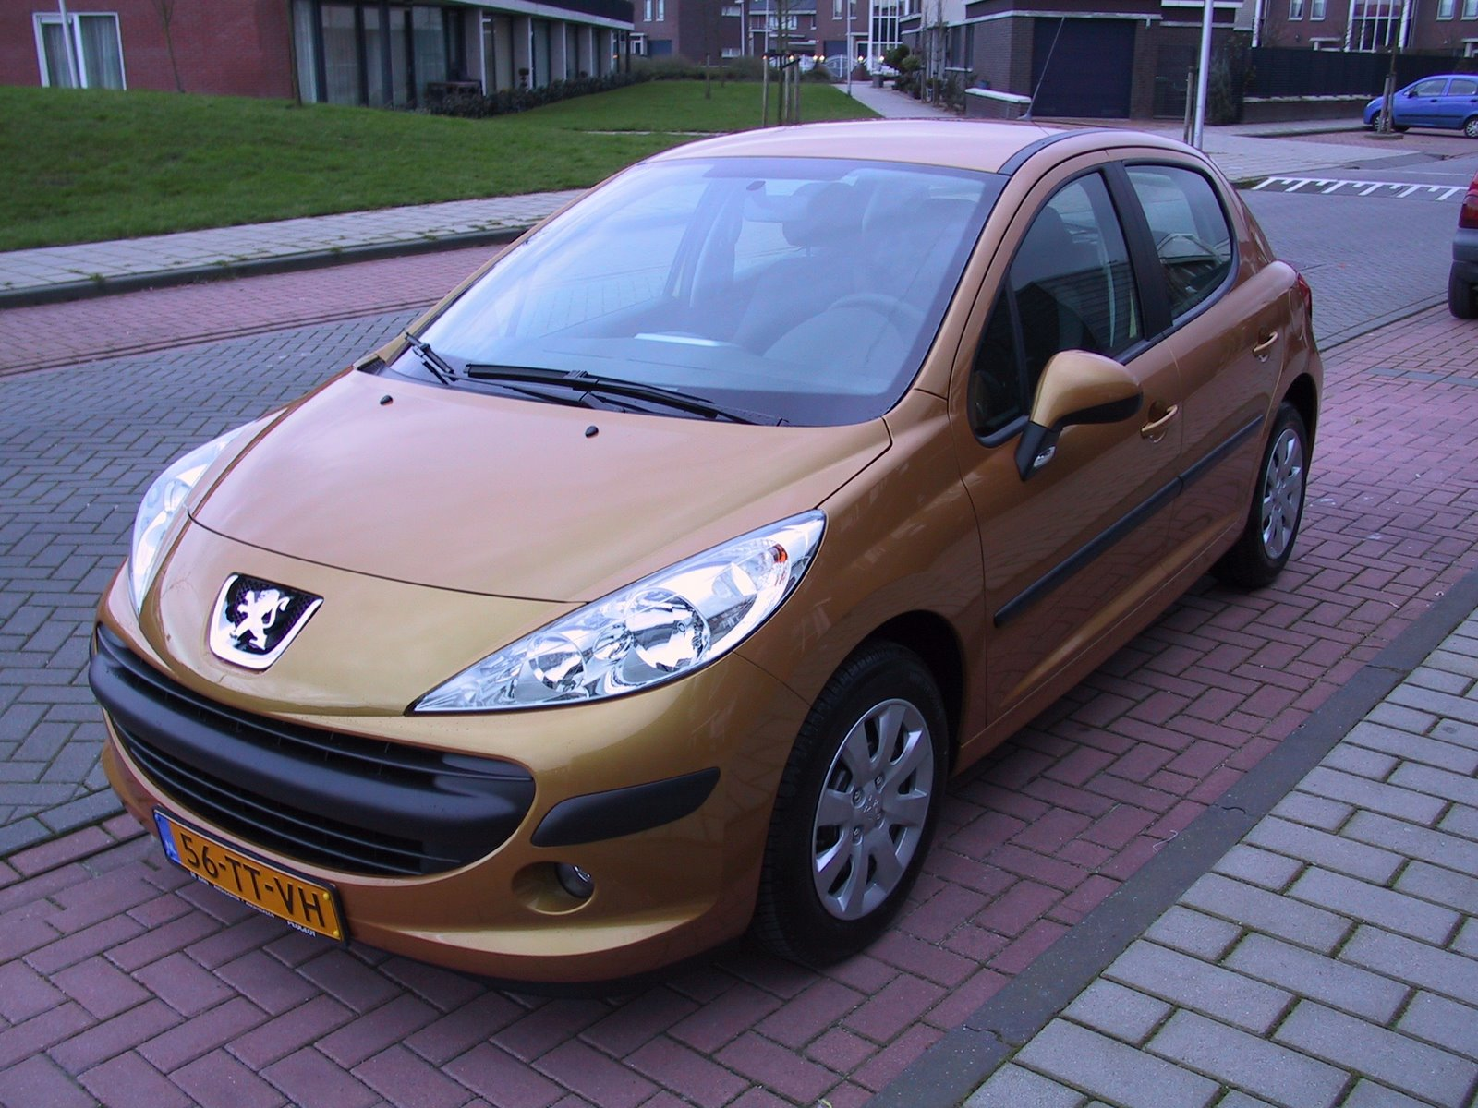
de auto

Slide 47
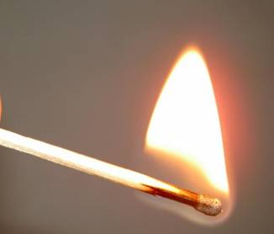
de lucifer

Slide 48
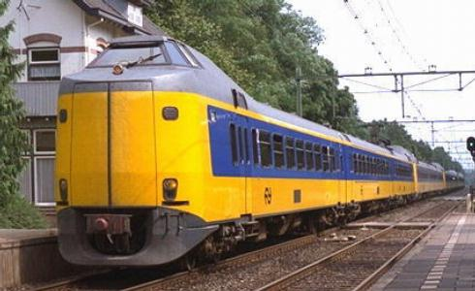
de trein

Slide 49
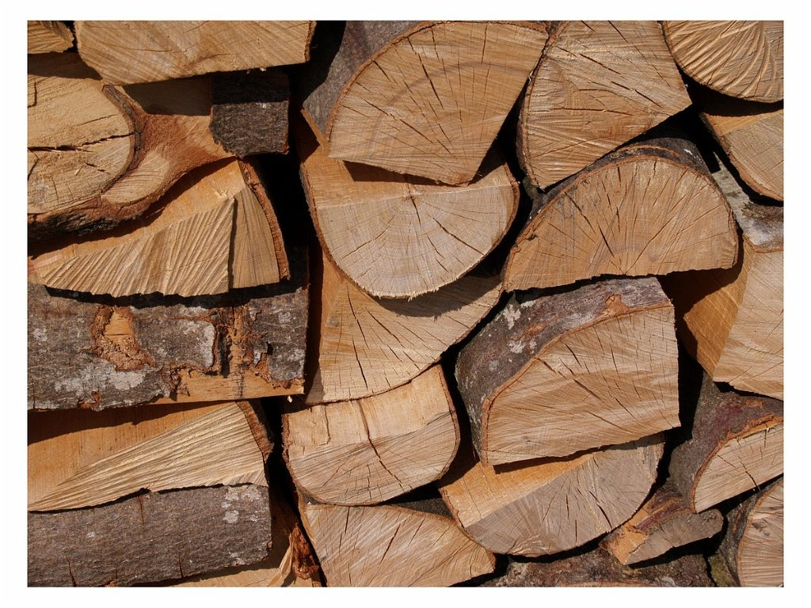
het hout

Slide 50
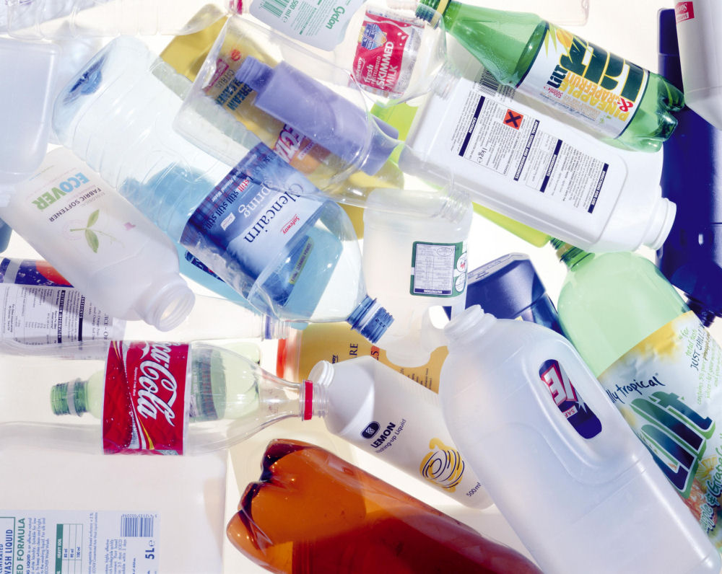
het plastic

Slide 51
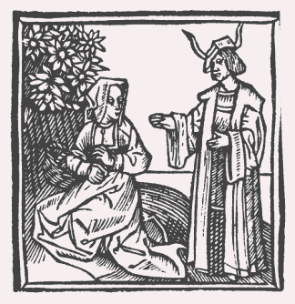
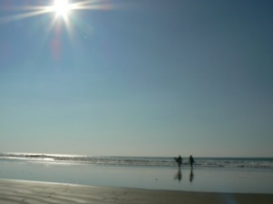
het - dit - dat
het meisje het schaap
dit meisje dit schaap
dat meisje dat schaap

Slide 52
de - deze - die
de jongen de boom
deze jongen deze boom
die jongen die boom

Slide 53
licht - zwaar

Slide 54
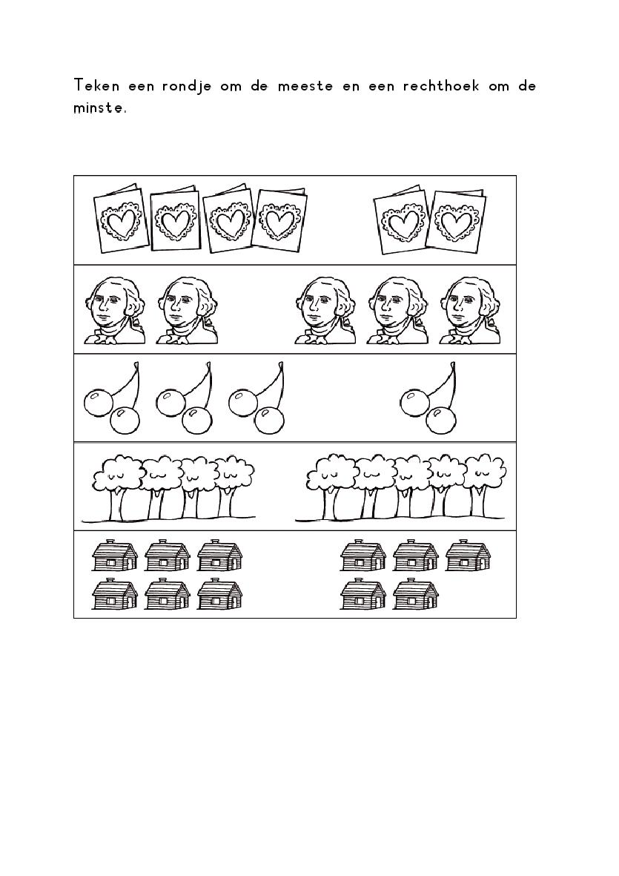
meest - minste

Slide 55
meervoud
de auto
de lucifer

Slide 56
meervoud
de auto de auto’s
de lucifer de lucifers

Slide 57
meervoud
de trein

Slide 58
meervoud
de trein de treinen

Slide 59
Verkleinwoorden
Wat gaan we doen? Tweetalcoach
In tweetallen: de ene leerling kijkt rond in de klas en noemt iets van hout of plastic met de/het ervoor
De ander maakt er een verkleinwoord van met het juiste lidwoord ervoor
Bijv. de tafel - het tafeltje
de bak - het bakje

Slide 60
Wat hebben wij geleerd?

Slide 61
Dag 3

Slide 62
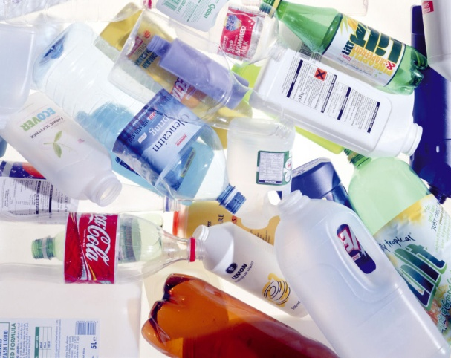
weet je nog?
plastic hout

Slide 63
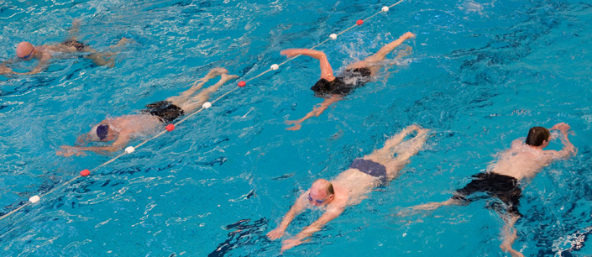
woord van de dag: zwemmen

Slide 64
klank van de week
i
ie
bil pil
vis mis
is rik
lik dik
dit rit
tik lik
wil sik

Slide 65
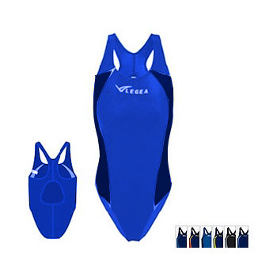
het badpak

Slide 66
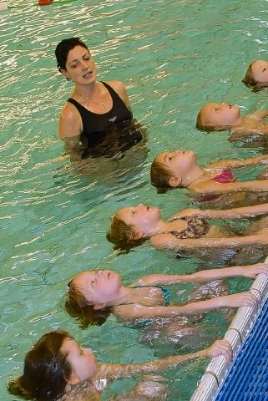
de badjuffrouw

Slide 67
de badmeester

Slide 68
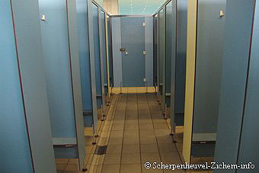
het kleedhokje

Slide 69
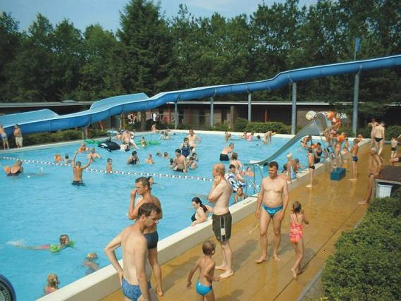
het zwembad

Slide 70
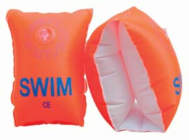
de zwembandjes

Slide 71
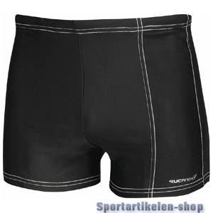
de zwembroek

Slide 72
de zwemles

Slide 73
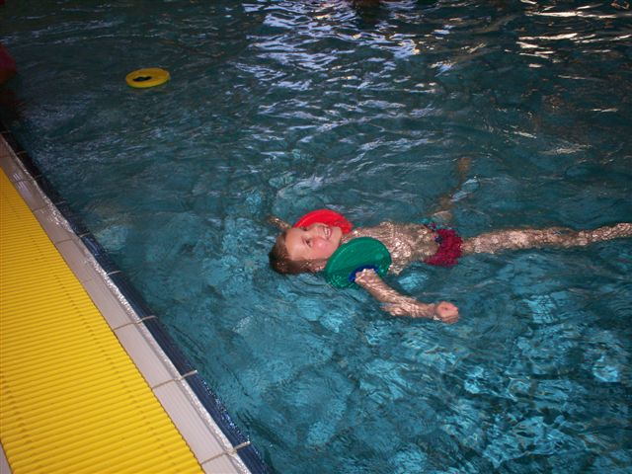
drijven

Slide 74
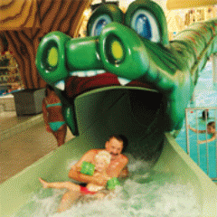
glijden

Slide 75
zinken - drijven

Slide 76
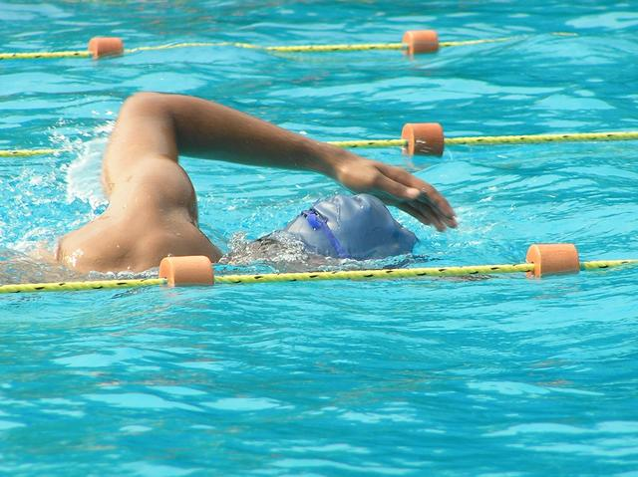
zwemmen

Slide 77
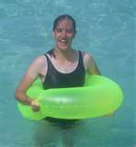
de zwemband

Slide 78
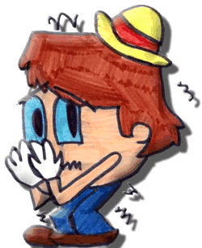
bang

Slide 79
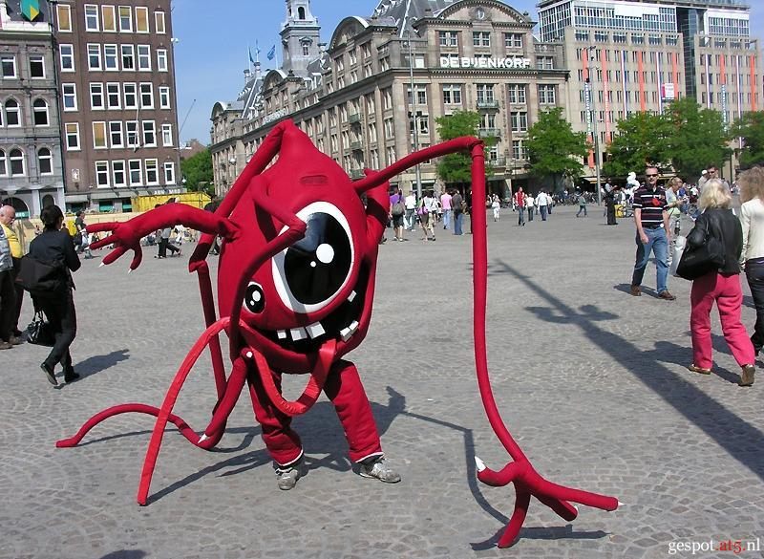
raar

Slide 80
snel

Slide 81
meervoud
het badpak
het zwembad
de zwemband
de zwembroeken
de zwemles

Slide 82
meervoud
het badpak de badpakken
het zwembad de zwembaden
de zwemband de zwembanden
de zwembroek de zwembroeken
de zwemles de zwemlessen

Slide 83
Meervoud
het kleedhokje
het zwembandje

Slide 84
Meervoud
het kleedhokje de kleedhokjes
het zwembandje de zwembandjes

Slide 85
Klankoefeningen /i/ - /ie/
bil
pil
vis
mis
is
rik
lik
dik
dit
rit
tik
wil
sik

Slide 86
Klankoefeningen /i/ - /ie/
bies
piek
riep
liep
kies
kier
mier
giet
wiel
die
dier
piet
wiek

Slide 87
Het verhaal

Slide 88
Goede zinnen maken
Wat gaan we doen? Drietal coach
De leerlingen gaan in groepjes van 3 zinnen maken bij de praatplaat van het zwembad op het digibord
De eerste leerling wijst aan op de plaat, de tweede maakt een zin, de derde coacht en corrigeert als het nodig is

Slide 89
Wat hebben wij geleerd?

Slide 90
dag 4

Slide 91
weet je nog? Het verhaal
Wie?
doet?
wat?
waar?
Herhaal de namen van de hoofdpersonen en wijs aan op de WIE kaart

Slide 92
Weet je nog?
zwemmen
de badjuffrouw
het kleedhokje
de zwemles

Slide 93
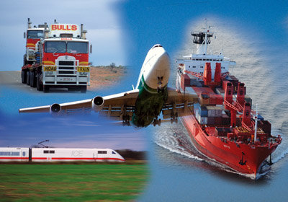
Woord van de dag: het vervoer

Slide 94
de auto

Slide 95
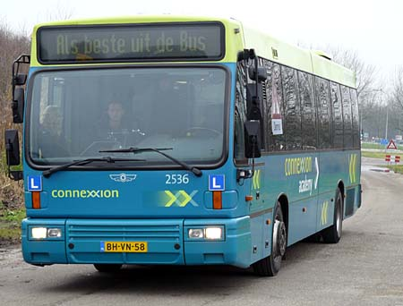
de bus

Slide 96
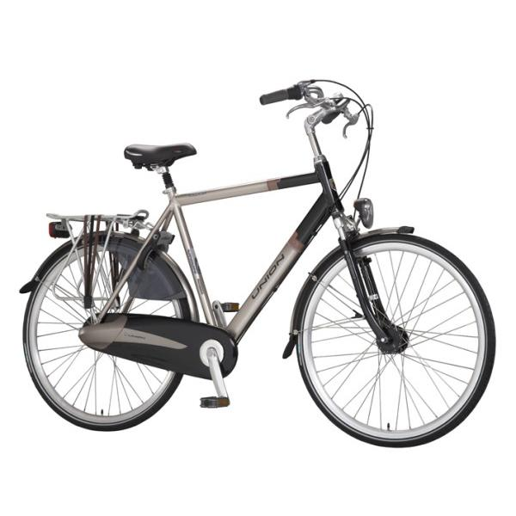
de fiets

Slide 97
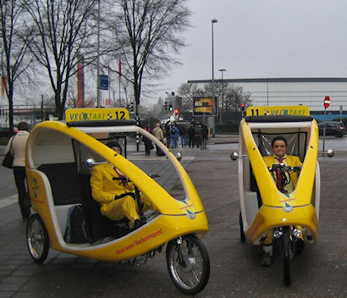
de fietstaxi

Slide 98
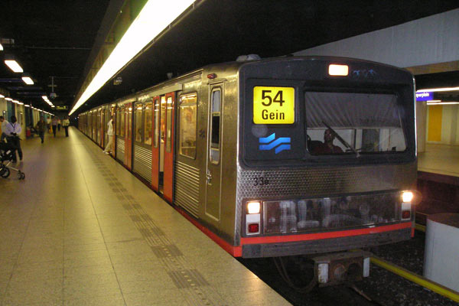
de metro

Slide 99
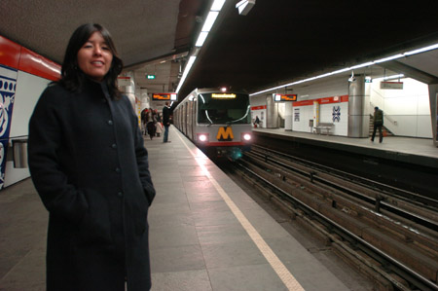
de metrohalte

Slide 100
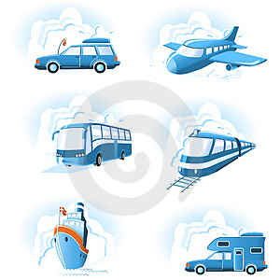
het (openbaar) vervoer

Slide 101
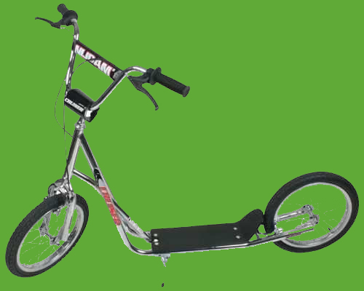
de step

Slide 102
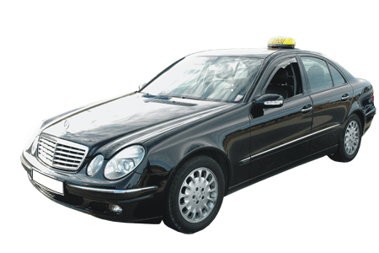
de taxi

Slide 103
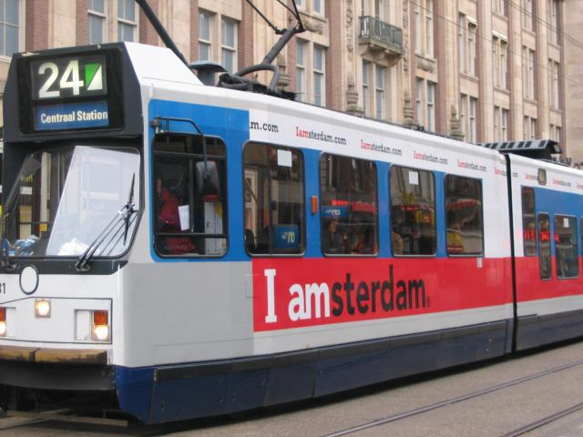
de tram

Slide 104
de trein

Slide 105
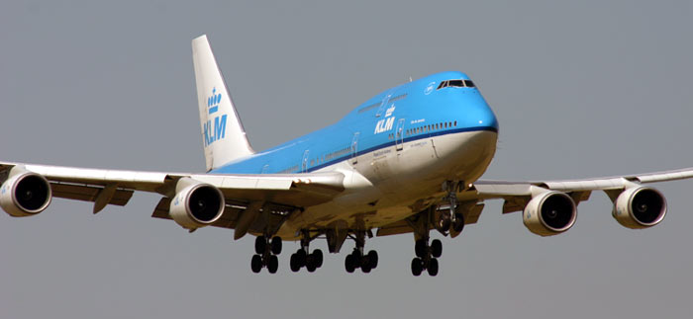
het vliegtuig

Slide 106
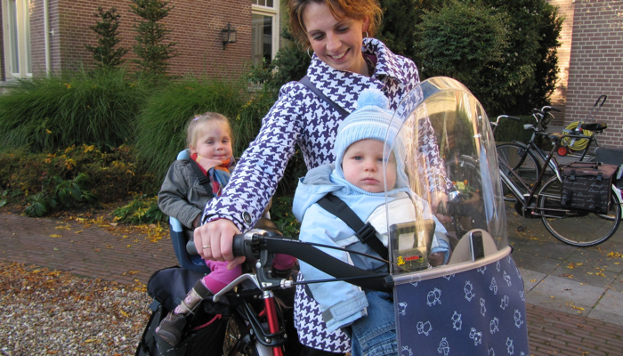
voorop – achterop

Slide 107
de bus

Slide 108
achterop - voorop

Slide 109
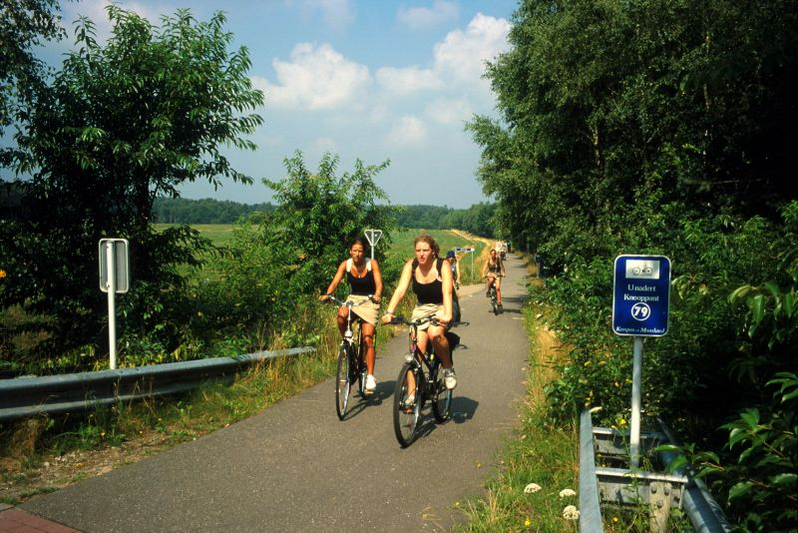
fietsen

Slide 110
Om informatie vragen Weet jij wat dit is?

Slide 111
meervoud
de bus
de fiets
de step
de trein
het vliegtuig

Slide 112
meervoud
de bus de bussen
de fiets de fietsen
de step de steppen
de trein de treinen
het vliegtuig de vliegtuigen

Slide 113
meervoud
de auto de auto’s
de fietstaxi de fietstaxi’s
de metro de metro’s
de metrohalte de metrohaltes
de taxi de taxi’s
de tram de trams

Slide 114
meervoud
de auto de auto’s
de fietstaxi de fietstaxi’s
de metro de metro’s
de taxi de taxi’s
de tram de trams

Slide 115
Klankoefeningen /i/ - /ie/
bil
pil
vis
mis
is
rik
lik
dik
dit
rit
tik
wil
sik

Slide 116
Klankoefeningen /i/ - /ie/
bies
piek
riep
liep
kies
kier
mier
giet
wiel
die
dier
piet
wiek

Slide 117
Persoonsaanduidende woorden
Wat gaan we doen? Wie is het?
1 leerling gaat staan en kiest een andere leerling uit maar zegt de naam niet hardop
De leerling beschrijft de ander:
“Zij heeft blond haar, zij kan mooi tekenen”
De andere leerlingen moeten raden wie het is
Kan ook in tweetallen

Slide 118
Wat hebben wij geleerd?

Slide 119
Dag 5

Slide 120
weet je nog?
het vervoer
het openbaar vervoer
instappen

Slide 121
woord van de dag: het openbaar vervoer

Slide 122
Klankoefeningen /i/ - /ie/
bil
pil
vis
mis
is
rik
lik
dik
dit
rit
tik
wil
sik
bies
piek
riep
liep
kies
kier
mier
giet
wiel
die
dier
piet
wiek

Slide 123
de agent

Slide 124
de bus

Slide 125
de bushalte

Slide 126
het openbaar vervoer

Slide 127
de OV-chipkaart

Slide 128
de rails

Slide 129
de rails

Slide 130
de strippenkaart

Slide 131
de tram

Slide 132
de tramhalte

Slide 133
het zebrapad

Slide 134
instappen

Slide 135
oversteken

Slide 136
achterop - voorop

Slide 137
achteruit

Slide 138
rechtsaf

Slide 139
linksaf

Slide 140
rechtdoor

Slide 141
overleggen
zullen we hier oversteken?
zullen we deze kant opgaan?
kunnen we nu oversteken?
oké

Slide 142
waarschuwen
hé, kijk uit!

Slide 143
meervoud
de agent
de bus
de OV-chipkaart
de strippenkaart
het zebrapad

Slide 144
meervoud
de agent de agenten
de bus de bussen
de OV-chipkaart de OV-chipkaarten
de strippenkaart de strippenkaarten
het zebrapad de zebrapaden

Slide 145
Persoons aanduidende woorden
Wat gaan we doen? Zoek je match:
De leerlingen lopen rond, doen een high five en vertellen hoe zij naar school komen
“Ik ga met de bus naar school, en hoe ga jij naar school?”
De ander geeft antwoord
De leerlingen die met de bus gaan maken aan het eind een groepje etc.

Slide 146
Wat hebben wij geleerd?

